Slide 1
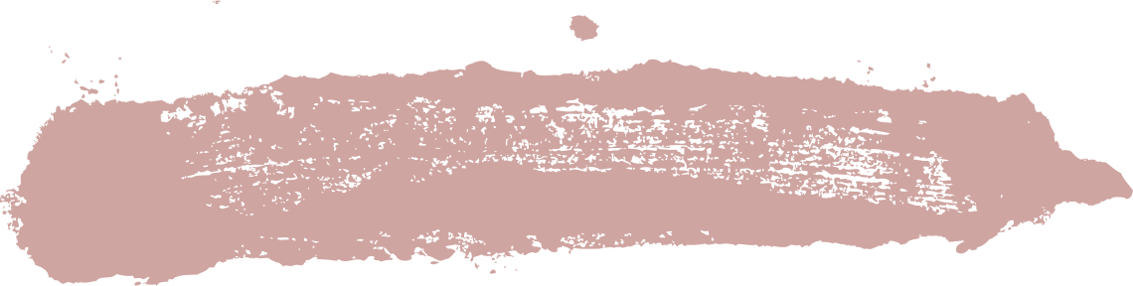



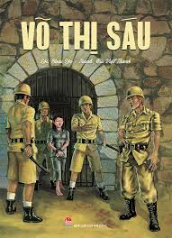
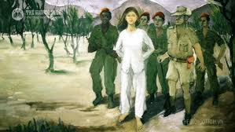



Thư viện Trường THCS Liên Trung
Tuyên truyền giới thiệu sách
Chị Sáu ở Côn Đảo
Liên Trung, ngày 14 tháng 12 năm 2023

Slide 2




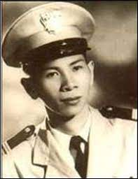
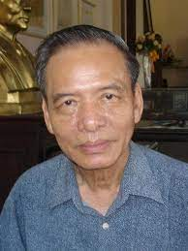

Ủy viên Tổng hội học sinh
Sinh viên Sài Gòn - Chợ Lớn
.
Tù chính trị ở Côn Đảo

Slide 3



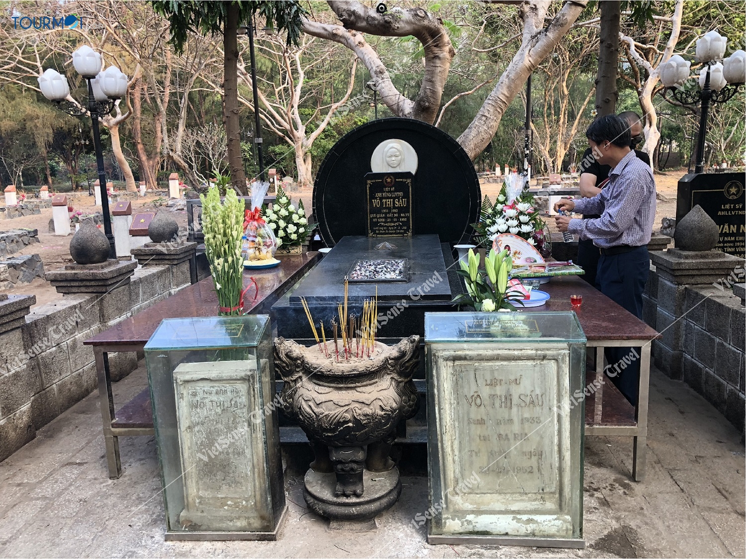





Lời bài hát trở thành điệu kèn xông trận của tù nhân Côn Đảo

Slide 4

Chị Sáu ở Côn Đảo
Tác giả: Lê Quang Vịnh
Nhà xuất bản: Kim Đồng
.
Số trang: 44 trang
Khổ: 12x19cm

Slide 5

“Mùa hoa Lêkima nở ở quê ta miền Đất Đỏ
Thôn xóm vẫn nhắc tên người anh hùng
Đã chế cho mùa hoa Lêkima nở đời sau vẫn còn nhắc nhở
Sông núi đất nước ơn người anh hùng
Đã chết cho đời sau...”

Slide 6


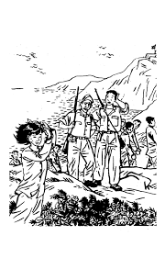
Chị Sáu là một chiến sĩ cách mạng thông minh, lanh lợi
Chị vẫn hồn nhiên, ngây thơ đúng với độ tuổi đẹp nhất - tuổi 17

Slide 7
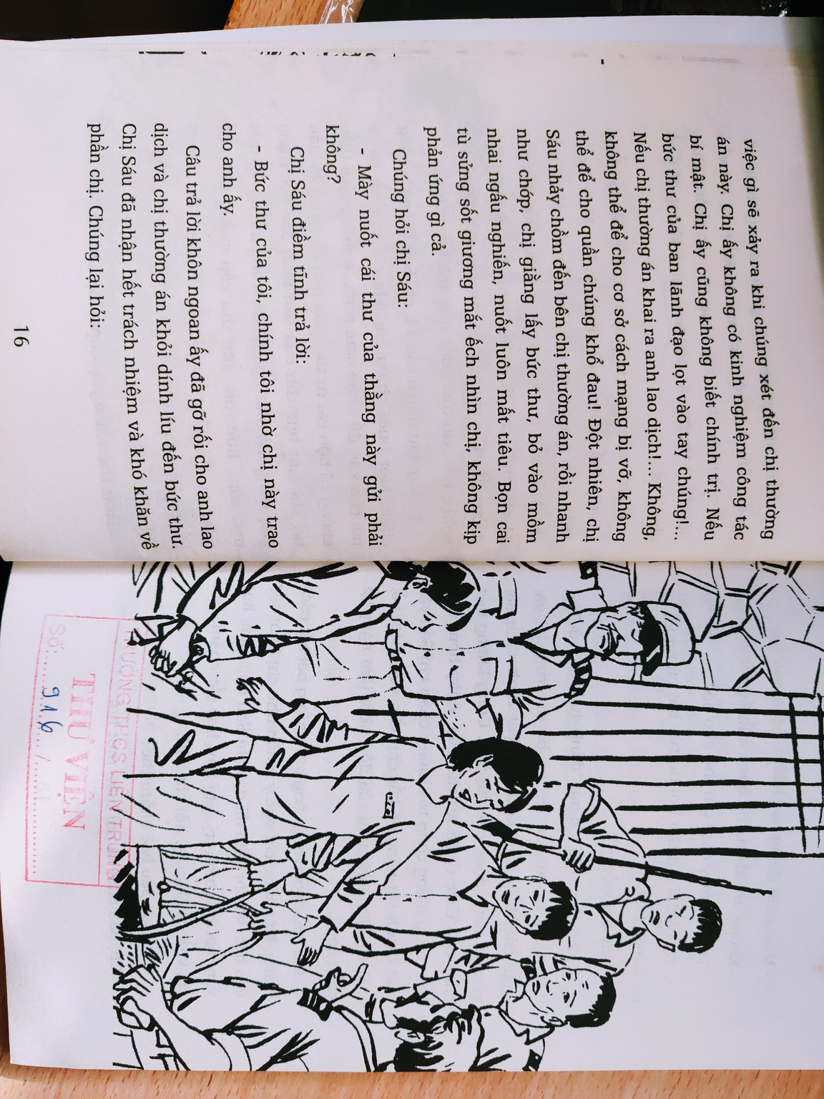
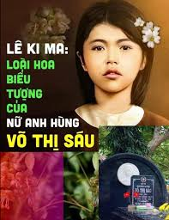

Chị Sáu ở Côn Đảo

Slide 8




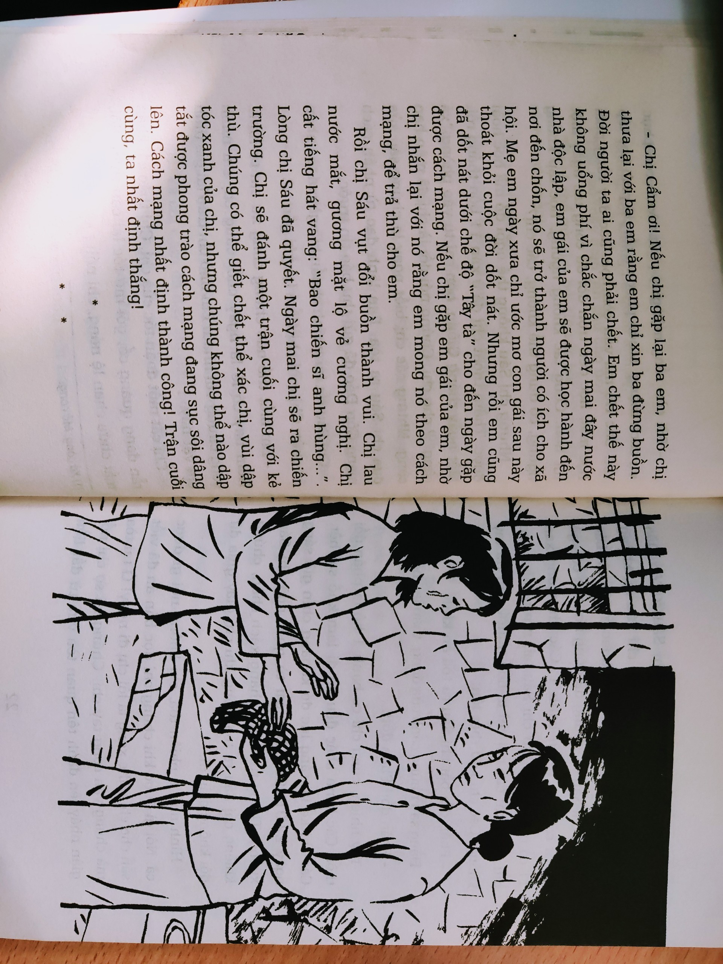







.

Slide 9



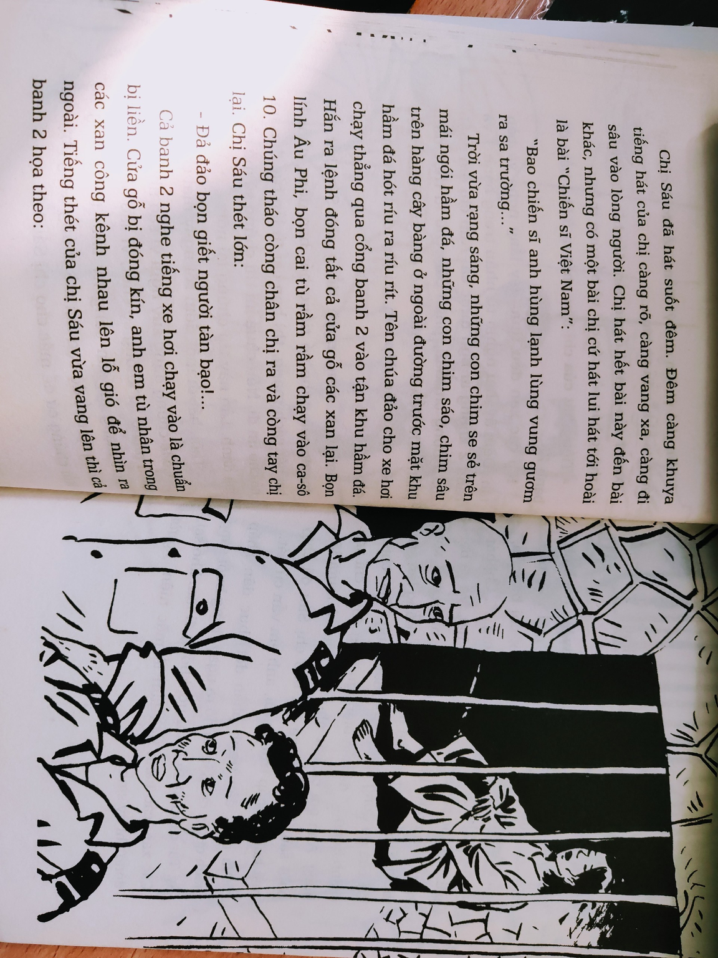


Chị Sáu ở Côn Đảo
Chị hát suốt đêm, hát đi hát lại bài “Chiến sĩ Việt Nam”
Vì cách mạng sẵn sàng hy sinh tính mạng để chống lại chế độ tàn bạo

Slide 10









Bị đưa ra pháp trường chị Sáu vẫn thét lớn:
“Đả đảo bọn giết người tàn bạo”

Slide 11



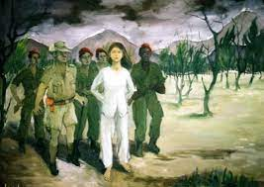
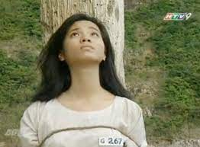


“Tao không cần bịt mắt. Mắt tao mở to để đo làn đạn của chúng mày. Chúng mày cứ bắn”
“Đảo đảo đế quốc Pháp xâm lược
Hồ Chủ Tịch muôn năm
Việt Nam độc lập muôn năm”

Slide 12

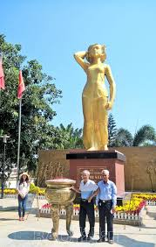

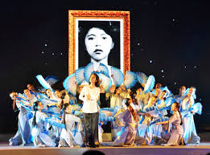
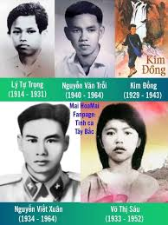
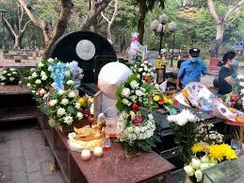

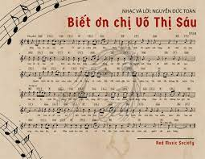
Phụ nữ Việt Nam
XỨNG ĐÁNG TÁM CHỮ VÀNG
ANH HÙNG
LAO ĐỘNG
BẤT KHUẤT
ĐẢM ĐANG

Slide 13







Slide 14
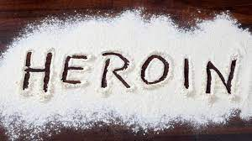


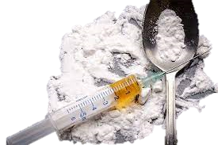

UBND HUYỆN ĐAN PHƯỢNG
TRƯỜNG THCS LIÊN TRUNG
TUYÊN TRUYỀN
PHÒNG CHỐNG MA TÚY
Ngày 14 tháng 12 năm 2023

